Slide 1
1.3 算法案例
第三课时

Slide 2
问题提出
1.辗转相除法和更相减损术，是求两个正整数的最大公约数的算法，秦九韶算法是求多项式的值的算法，将这些算法转化为程序，就可以由计算机来完成相关运算.
2.人们为了计数和运算方便，约定了各种进位制，这些进位制是什么概念，它们与十进制之间是怎样转化的？对此，我们从理论上作些了解和研究.

Slide 3
k进制化十进制

Slide 4
一.进位制的概念
1.进位制是为了计数和运算方便而约定的记数系统，如逢十进一，就是十进制；每七天为一周，就是七进制；每十二个月为一年，就是十二进制，每六十秒为一分钟，每六十分钟为一个小时，就是六十进制；等等.一般地，“满k进一”就是k进制，其中k称为k进制的基数.那么k是一个什么范围内的数？
2.十进制使用0～9十个数字，那么二进制、五进制、七进制分别使用哪些数字？
3.在十进制中10表示十，在二进制中10表示2.一般地，若k是一个大于1的整数，则以k为基数的k进制数可以表示为一串数字连写在一起的形式：a_{n}a_{n-1}…a₁a_{0(k)}.其中各个数位上的数字a_{n}，a_{n-1}，…，a₁，a₀的取值范围如何？

Slide 5
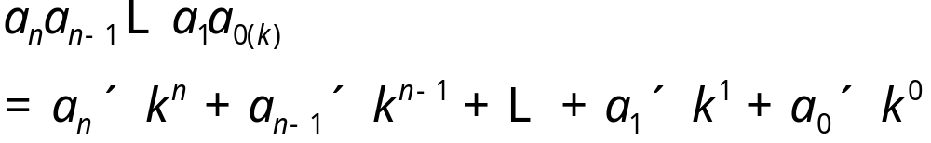
4.十进制数4528表示的数可以写成4×10³+5×10²+2×10¹+8×10⁰，依此类比，二进制数110011_{（2）},八进制数 7342_{（8）}分别可以写成什么式子？
110011_{（2）}=1×2⁵+1×2⁴+0×2³+0×2²+1×2¹+1×2⁰
7342_{（8）}=7×8³+3×8²+4×8¹+2×8⁰.
一般地，如何将k进制数a_{n}a_{n-1}…a₁a_{0(k)}写成各数位上的数字与基数k的幂的乘积之和的形式？

Slide 6
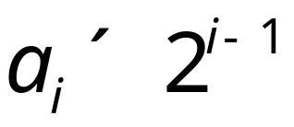
二.k进制化十进制的算法
1.二进制数110011_{（2）}化为十进制数是什么数？
110011_{（2）}=1×2⁵+1×2⁴+0×2³+0×2²+1×2¹+1×2⁰ =32+16+2+1=51.
2.二进制数右数第i位数字a_{i}化为十进制数是什么数？

Slide 7
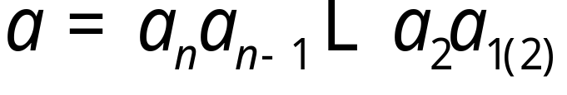
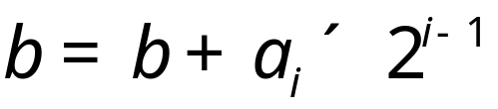
3.利用 运用循环结构，把二进制数
化为十进制数b的算法步骤如何设计？
第一步，输入a和n的值.
第二步，令b=0，i=1.
第三步， ，i=i+1.
第四步，判断i>n 是否成立.若是，则输出b的值；否则，返回第三步.

Slide 8
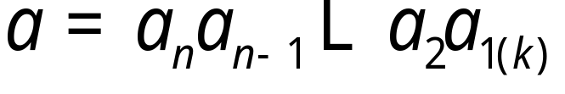
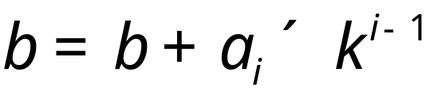
4.按照上述思路，把k进制数
化为十进制数b的算法步骤如何设计？
第一步，输入a，k和n的值.
第二步，令b=0，i=1.
第三步， ，i=i+1.
第四步，判断i>n 是否成立.若是，则输出b的值；否则，返回第三步.

Slide 9
开始
上述把k进制数
化为十进制数b的算法的程序框图如何表示？
输入a，k，n
b=0
i=1
把a的右数第i位数字赋给t
b=b+t·k^{i-1}
i=i+1
否
i>n?
是
输出b
结束

Slide 10
该程序框图对应的程序如何表述？
开始
INPUT a，k，n
输入a，k，n
b=0
i=1
b=0
t=a MOD 10
DO
i=1
b=b+t*k∧（i-1）
把a的右数第i位数字赋给t
a=a/10
b=b+t·k^{i-1}
t=a MOD 10
i=i+1
i=i+1
LOOP UNTIL i>n
否
PRINT b
i>n?
是
END
输出b
结束

Slide 11
应用
例1 将下列各进制数化为十进制数.
（1）10303_{（4）} ； （2）1234_{（5）}.
10303_{（4）}=1×4⁴+3×4²+3×4⁰=307.
1234_{（5）}=1×5³+2×5²+3×5¹+4×5⁰=194.
例2 已知10b1_{（2）}=a02_{（3）},求数字a，b的值.
10b1_{（2）}=1×2³+b×2+1=2b+9.
a02_{（3）}=a×3²+2=9a+2.
所以2b+9=9a+2，即9a-2b=7.
故a=1，b=1.

Slide 12

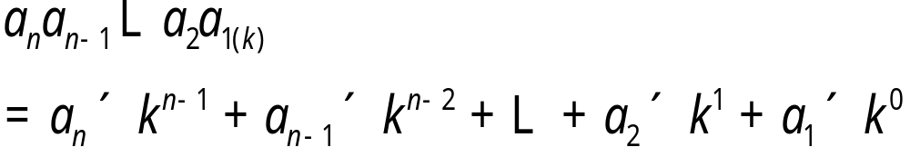
小结
1. k进制数使用0～（k-1）共k个数字，但左侧第一个数位上的数字（首位数字）不为0.
2.用 表示k进制数，其中k称为基数，十进制数一般不标注基数.
3. 把k进制数化为十进制数的一般算式是：

Slide 13
作业：
课外阅读：P45割圆术
P48习题1.3B组：1.

